Slide 1
Эволюция и филогенез органов чувств
Практическое занятия
для студентов 1 курса,
обучающихся по специальности «Лечебное дело» (ИОП)
Кафедра медицинской биологии и генетики
к.б.н. Пахалина И.А.

Slide 2
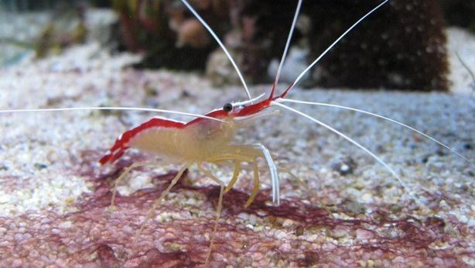
ЦЕЛЬ: изучить особенности строения и эволюционные преобразования органов чувств беспозвоночных и человека
Задачи:
1. изучить этапы формирования и организацией органа зрения у человека;
2. познакомиться со световоспринимающей системой у беспозвоночных и ланцетника
3. найти на препарате и изучить орган слуха, равновесия и зрения на ропалиях у сцефомедуз
4. познакомится с органами осязания и вкуса человека

Slide 3
ОРГАНЫ ЧУВСТВ
Органы чувств представляют собой периферические придатки нервной системы, через которые она вступает в общение с внешним миром. Различают пять чувств:
кожное чувство (осязания),
чувства вкуса,
обоняния,
слуха и
зрения.

Slide 4
Развитие органа зрения.
1.1 Формирование глазного яблока у человека
Зачатки глаза у зародыша появляются на ранних сроках эмбрионального развития, возникают той части эктодермальной бороздки, из которых развиваются мозговые пузыри и формируется головной мозг (рис.1А.). На 2-й неделе эмбрионального периода на передней поверхности нейральной части эктодермы появляются парные глазные ямки. К 3-й неделе при замыкании мозговой трубки ямки углубляются, выпячиваясь кнаружи, перемещаются в боковую проекцию и принимают вид глазных пузырей. На прилегающей эктодерме происходит образование эктодермальной пластинки - зачаток линзы. Под влиянием собственных потенций глазного пузыря происходит инвагинация его передней стенки и пузырь превращается в глазной бокал, образуется хрусталиковая ямка. В результате роста глазного бокала, между передней и задней частями бокала образуется зародышевая щель глаза. В эту щель входит мезодерма, из которой формируются первичное мезодермальное стекловидное тело и сосудистая оболочка глаза (рис.1Б.). Из дистального листка бокала в последующем формируется сетчатка, из проксимального - пигментный эпителий [В.Г. Копаева Глазные болезни. Учебник].
Notes:
Зачатки глаза у зародыша появляются на ранних сроках эмбрионального развития, возникают той части эктодермальной бороздки, из которых развиваются мозговые пузыри и формируется головной мозг (рис.1А.). На 2-й неделе эмбрионального периода на передней поверхности нейральной части эктодермы появляются парные глазные ямки. К 3-й неделе при замыкании мозговой трубки ямки углубляются, выпячиваясь кнаружи, перемещаются в боковую проекцию и принимают вид глазных пузырей. На прилегающей эктодерме происходит образование эктодермальной пластинки - зачаток линзы. В конце 4-й недели развития эмбриона первичные глазные пузыри превращаются во вторичные, состоящие из двух слоев. Под влиянием собственных потенций глазного пузыря происходит инвагинация его передней стенки и пузырь превращается в глазной бокал, образуется хрусталиковая ямка. Зачаток линзы погружается внутрь и отшнуровывается, образуя зачаток хрусталика. Клетки наружной поверхности линзы остаются плоскими и образуют линзовый эпителий. Клетки внутренней поверхности (обращенные к глазному пузырю) - значительно утолщаются и начинают синтезировать специфические линзовые белки, которые кристаллизуются в линзовые волокна. Меридиональное расположение волокон приводит к образованию двояковыпуклой линзы, завершается формирование камеры хрусталика (5нед). В результате роста глазного бокала, между передней и задней частями бокала образуется зародышевая щель глаза. В эту щель входит мезодерма, из которой формируются первичное мезодермальное стекловидное тело и сосудистая оболочка глаза (рис.1Б.). Из дистального листка бокала в последующем форми

Slide 5
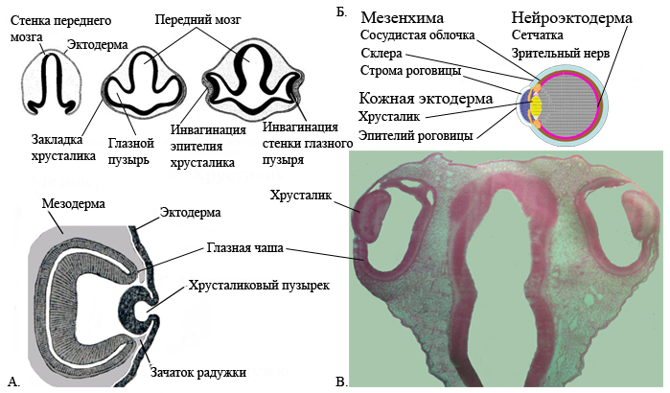
1.1 Формирование глазного яблока у человека
На препарате при большом увеличение хорошо виды сформированные глазные чаши и хрусталик (рис.1В).
Рис. 1. Формирование глазного яблока у человека. А – Схема закладки глазной чащи; Б - Участие зародышевых листков в формирование глаза; В – Общий вид препарата (большое увеличение, выделена только область формирования глазного яблока).
Изучить препарат, зарисовать, внести обозначения.

Slide 6
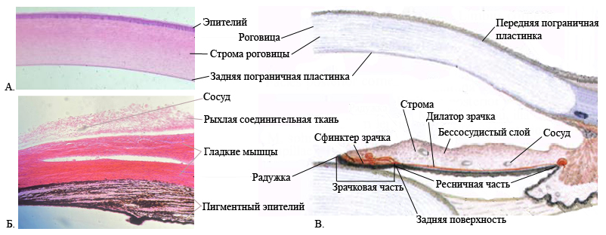
1.2.-1.3. Роговица и радужная оболочка глаза собаки
Наружная фиброзная оболочка стенки глазного яблока имеет два отдела: передний прозрачный (роговицу) и задний непрозрачный (склеру).
На препарате при большом увеличение хорошо видны наружный слой эпителия, передняя и задняя пограничные пластинки и толстый слой стромы роговицы (рис.2А)
На препарате при большом увеличение хорошо видны сосудистый, пигментный слои, гладкие мышцы радужной оболочки глаза (рис.2Б)
Рис.2. Роговица и радужная оболочка глаза собаки. А – роговица; Б - сетчатка; В - схема
Изучить препарат, зарисовать, внести обозначения.
Notes:
Собственное вещество роговицы состоит из многочисленных соединительнотканных пластинок, между которыми лежат клетки. Спереди и сзади к веществу роговицы прилегают соответственно передняя и задняя пограничные пластинки, покрытые, в свою очередь, передним и задним эпителием роговицы.
Роговица лишена кровеносных сосудов, за исключением краевой зоны, но богато снабжена чувствительными, преимущественно болевыми нервными окончаниями. Место перехода собственного вещества роговицы в склеру называется лимбом (край).
Строма (собственное вещество роговицы) – самый толстый слой. Его наполняют пластины из коллагеновых волокон, что обеспечивает роговице прочность и эластичность. Расположены волокна параллельно относительно друг друга и роговицы.
Между роговичными пластинами имеется система сообщающихся щелей, в которых располагаются роговичные тельца – (кератоциты), они принимают участие в заживлении ран роговицы. Также в роговице имеются блуждающие клетки – лейкоциты, количество которых увеличивается в очаге воспаления, при травме роговицы. Собственное вещество роговицы состоит из многочисленных соединительнотканных пластинок, между которыми лежат клетки. Спереди и сзади к веществу роговицы прилегают соответственно передняя и задняя пограничные пластинки, покрытые, в свою очередь, передним и задним эпителием роговицы.
Роговица лишена кровеносных сосудов, за исключением краевой зоны, но богато снабжена чувствительными, преимущественно болевыми нервными окончаниями. Место перехода собственного вещества роговицы в склеру называется лимбом (край).
Строма (собственное вещество роговицы) – самый толстый слой. Его наполняют пластины из коллагеновых волокон, что обеспечивает роговице прочность и эластичность. Расположены волокна параллельно относительно друг друга и роговицы.
Между роговичными пластинами имеется система сообщающихся щелей, в которых располагаются роговичные тельца – (кератоциты), они принимают участие в заживлении ран роговицы. Также в роговице имеются блуждающие клетки – лейкоциты, количество которых увеличивается в очаге воспаления, при травме роговицы.
Радужная оболочка глаза собаки
Радужка - передняя часть сосудистой оболочки глаза, находится за роговицей и образует тонкую светонепроницаемую диафрагму, контролирует диаметр и размер зрачка и, следовательно, количества света, попадающего на сетчатку. Радужка, и другие части глаза (ресничное тело и ресничный пояс) образуют аккомодационный аппарат.
Основу радужной оболочки составляют пучки клеток гладкой мышечной
ткани и рыхлая соединительная ткань с большим количеством пигментных клеток и кровеносных сосудов. Пигментные клетки обеспечивают цвет глаз. Наружная поверхность радужной оболочки покрыта эпителием, а внутренняя – пигментным слоем, который является продолжением пигментного слоя сетчатки.
Радужка осуществляет свою функцию в качестве диафрагмы глаза с помощью двух мышц: суживающей и расширяющей зрачок.

Slide 7
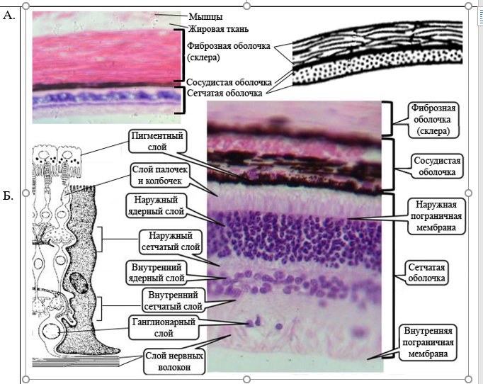
1.4. Задняя стенка глаза собаки
На препарата при большом увеличение видно заднюю стенку глаза. Задняя стенка глаза включает в себя следующие слои: фиброзная оболочка (склера) и собственно сосудистая оболочка
Рис. 3. Задняя стенка глаза собаки. А – малое увеличение: фото препарата, схема строения. Б – большое увеличение: фото препарата, схема строения [Т.В. Андреева, В.В. Кузнецов Краткий курс сравнительной анатомии]
Notes:
Склера - задняя наружная фиброзная оболочка глаза, состоит из соединительной ткани с пучками коллагеновых волокон, между которыми лежат уплощенные фибробласты. На заднем полюсе склера представлена тонкой решетчатой пластинкой, через которую проходят зрительный нерв и сосуды сетчатки.
Сосудистая оболочка, обеспечивает кислородом и питанием внешние слои сетчатки. Здесь лежат сосуды и крупные пигментированные клетки - хроматофоры.
Непосредственно к сосудистой оболочки задней стенки глаза прилегает сетчатка.
Сетчатка - светочувствительная часть глаза, которая включает: зрительную и пигментную области, прилегающею к сосудистой оболочке, наружной пограничной мембраны и внутренней. Зрительная область включает колбочки, ответственные за цветовое зрение; палочки, ответственные в основном за черно-белое зрение и зрение в темноте, пигментная - прилегает к сосудистой оболочке (см. рис.).
В процессе эмбрионального развития составляющие задней стенки и сетчатка глаза имеют разное происхождение: склера и сосудистая оболочка имеют мезодермальное происхождение, сетчатка глаза – эктодермальное (нейроэктодерма).

Slide 8
2. Орган слуха и зрения на ропалиях сцефомедуз
Сцифомедузы, представители класса Scyphozoa типа Кишечнополостных. Для всех представителей этого типа характерно наличие гастроваскулярной полости. Гастроваскулярная система продолжается в краевые тельца или ропалии.
Ропалии имеют вид маленьких колбовидных придатков, расположенных на краю зонтика медузы; на поверхности ропалий встречается один или несколько (до 6 и более) глазков в виде пигментного пятна или весьма сложно устроенного диоптрического аппарата, состоящего из хрусталика, стекловидного тела, сетчатки и радужины.
На конце ропалий находятся один или несколько отолитов, соприкасающихся со слуховыми волосками и представляющие, таким образом, орган слуха. При изменении положения тела медузы статолиты смещаются, раздражая чувствительные клетки; они посылают импульс мускулатуре зонтика, вызывая её сокращение, в результате чего медуза разворачивается ротовым отверстием вниз.

Slide 9
На наружной поверхности пластинчатых лопастей, прикрывающих ропалии, у некоторых сцифомедуз встречаются маленькие воронкообразные ямки, дно которых выстлано мерцательным эпителием (эктодермой) и которые принимаются за органы обоняния.
У основания каждой ропалии находится ганглиозное утолщение эктодермы, состоящее из нервных волокон и би- и мультиполярных ганглиозных клеток. Эти ганглии представляют центральную нервную систему. Они соединяются нервами с одной стороны с органами чувств (зрения, слуха и обоняния), а с другой стороны — с нервным сплетением или кольцом, расположенного с внутренней стороны зонтики.

Slide 10
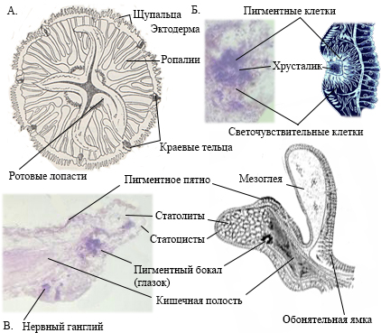
2. Орган слуха и зрения на ропалиях сцефомедуз
На препарате (рис. 4) под большим увеличением рассмотрите гастроваскулярный канал и пигментные пятна (глазки), лежащие на колбовидном вздутии (на внутренних поверхностях краевого тельца). Концевая часть этого вздутия играет роль статоциста. Рассмотрите обонятельную ямку.
Рис.4. Продольный разрез краевого тельца (ропалии) сцифомедузы.
А – общий вид медузы; Б – светочувствительные клетки (большое увеличение); В - ропалия, фото и схема препарата. Рассмотреть препарат, зарисовать
Notes:
Сцифомедузы, представители класса Scyphozoa типа Кишечнополостных. Для всех представителей этого типа характерно наличие гастроваскулярной полости. Гастроваскулярная система продолжается в краевые тельца или ропалии.
Ропалии имеют вид маленьких колбовидных придатков, расположенных на краю зонтика медузы; на поверхности ропалий встречается один или несколько (до 6 и более) глазков в виде пигментного пятна или весьма сложно устроенного диоптрического аппарата, состоящего из хрусталика, стекловидного тела, сетчатки и радужины.
На конце ропалий находятся один или несколько отолитов, соприкасающихся со слуховыми волосками и представляющие, таким образом, орган слуха. При изменении положения тела медузы статолиты смещаются, раздражая чувствительные клетки; они посылают импульс мускулатуре зонтика, вызывая её сокращение, в результате чего медуза разворачивается ротовым отверстием вниз.
На наружной поверхности пластинчатых лопастей, прикрывающих ропалии, у некоторых сцифомедуз встречаются маленькие воронкообразные ямки, дно которых выстлано мерцательным эпителием (эктодермой) и которые принимаются за органы обоняния.
У основания каждой ропалии находится ганглиозное утолщение эктодермы, состоящее из нервных волокон и би- и мультиполярных ганглиозных клеток. Эти ганглии представляют центральную нервную систему. Они соединяются нервами с одной стороны с органами чувств (зрения, слуха и обоняния), а с другой стороны — с нервным сплетением или кольцом, расположенного с внутренней стороны зонтики.
На препарате (рис. 7) под большим увеличением рассмотрите гастроваскулярный канал и пигментные пятна (глазки), лежащие на колбовидном вздутии (на внутренних поверхностях краевого тельца). Концевая часть этого вздутия играет роль статоциста. Рассмотрите обонятельную ямку.

Slide 11
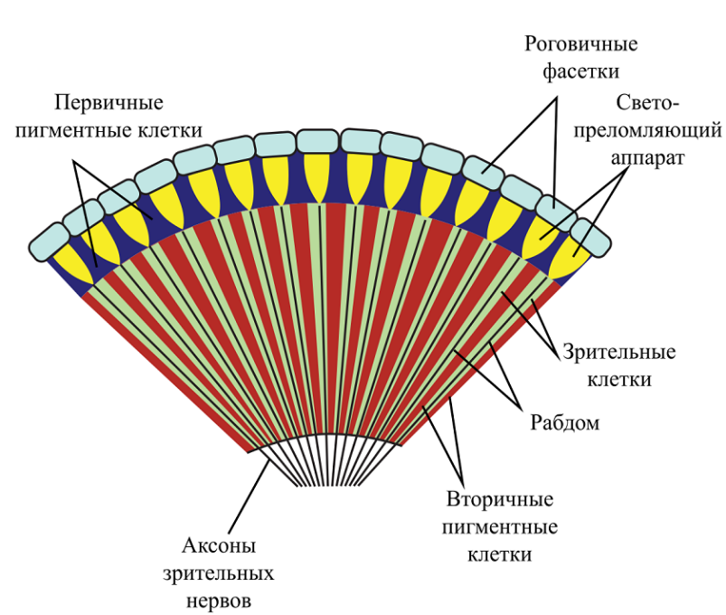
3. Светочувствительная система
3.1. Фасеточные глаза комара
Сложный фасеточный глаз насекомого состоит из отдельных единиц — фасеток (омматидий), представляющих собой узкие вытянутые конуса, сходящиеся вершинами в глубине глаза, а основаниями образующих его сетчатую поверхность [рис.5].
Каждый омматидий является многоклеточным образованием, включающим в себя диоптрические структуры (роговицу и кристаллический конус), фоторецепторы — ретинальные клетки с фоточувствительным пигментом родопсином, а также экранирующие клетки со светопоглощающими пигментами. Родопсин находится в мембране множества микроскопических трубочек-ворсинок, составляющих рабдомер.
Наружная часть фасетки омматидия имеет форму шестигранника, позволяющей поместить максимальное количество элементов на единице площади. В нижней части рабдома находится базальная мембрана, имеющая вид тонкой перепонки, выстилающей весь глаз изнутри. Базальная мембрана пронизана множеством отверстий, сквозь которые проходят трахеи и нервные отростки к зрительным долям головного мозга.
Рис. 5. Схема организации фасеточного глаза насекомого (С. Е. Никитин, И. В. Парко, 2023)
Notes:
Чувственность, есть одно из свойств протоплазмы, «чувства» присуще одноклеточным организмам, но настоящие органы чувств бывают только у организмов, которые обладают нервной системой.

Slide 12
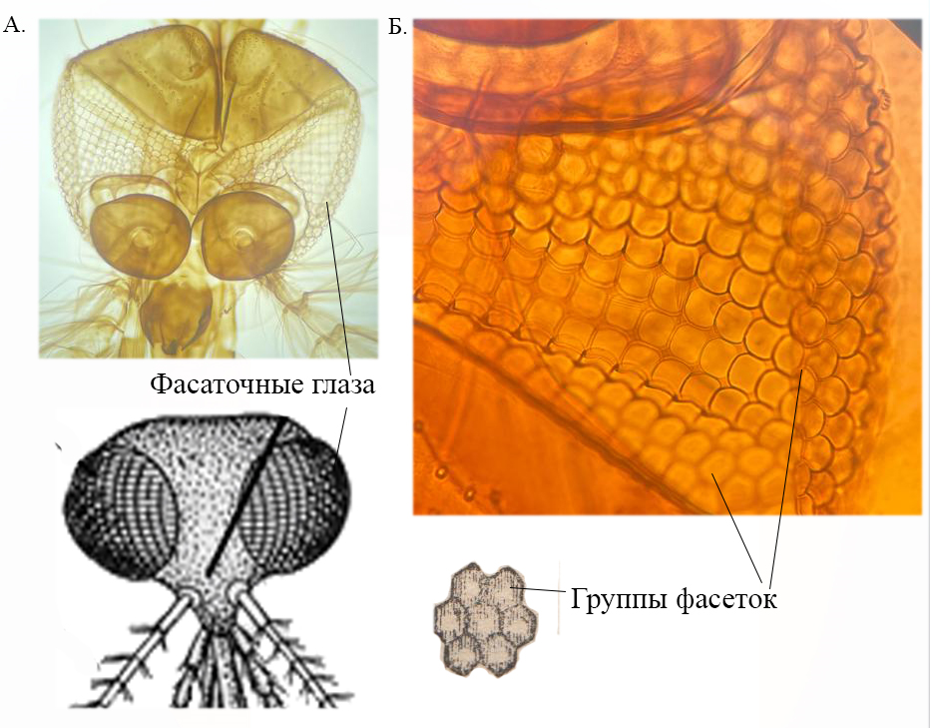
В поле зрения по бокам головы комара видны фасеточные глаза комара (рис. 6). При большом увеличение хорошо видны плотно прилегающие друг к другу омматидии.
Рис. 6. Фасеточные глаза комара. А – препарат, схема Б – увеличенное изображение фасеточных глаз, отдельно вынесенный участок (группа фасеток).
Рассмотреть препарат, зарисовать
Notes:
Анатомически простейшую форму таких нервных окончаний представляют отдельные эпителиальные клетки, заканчивающиеся чувствительною окончаниями», которые выдается над общим уровнем эпителия, и связанные при основании с нервным волоконцем. Какому чувству служат эти органы, - трудно сказать; обыкновенно их считают за органы «общего», неспециализированного чувства, т.е. предполагают, что они служат не только для осязания, но и для термических, химических, может быть и световых ощущений.
Дальнейшее усложнение состоит в том, что подобные клетки. Соединяются пучками или группами, образуя, например, так называемые «чувствительные луковицы» (рис- стр 94 Холодковский), которые встречаются в коже весьма многих животных, ведущих водный образ жизни. Луковицы эти или лежат на уровне поверхности тела. Или погружаются в углубления кожи, или, напротив образуют возвышения «нервные холмики».
К этому типу органов чувств относятся и нервные окончания в «боковой линии» рыб, считаемой некоторыми за орган особого «шестого» чувства.
У членистоногих животных, где поверхность кожи одета хитиновой кутикулой, органами «осязания» служат особые волоски, соединенные при своем основании с чувствительными клетками.
У высших позвоночных (птицы, млекопитающие) наблюдаются в коже разнообразные «осязательные» тельца, состоящие из групп клеток и оболочек, окружающих специальные нервные окончания; тельца эти лежат в соединительнотканном слое кожи.
У некоторых животных кожа чувствительна к влиянию специальных раздражителей, например, световые лучи (дождевые черви).

Slide 13
2.2. Световоспринимающая система ланцетника
У ланцетника не развито зрение, но широко представлена светочувствительная система, что позволяет ему различать свет и тьму, и ориентироваться в пространстве, регистрируя положение тела в субстрате.
Световоспринимающая система ланцетника включает несколько типов светочувствительных структур:
Клетки Джозефа. Это голые фоторецепторы, окружённые полосой микроворсинок. Клетки содержат опсин меланопсин.
Глазки Гессе (дорсальные глазки). Состоят из фоторецепторной клетки, окружённой полосой микроворсинок и содержащей меланопсин, но наполовину окружённой чашевидной пигментной клеткой.
Клетки Джозефа образуют дорсальный столб, а органы Гессе — вентральную часть по всей длине трубки
Непарный глаз. Состоит из пигментной чашечки, группы фоторецепторных клеток, трёх рядов нейронов и глиальных клеток.
Все эти органы и структуры расположены в нервной трубке.

Slide 14
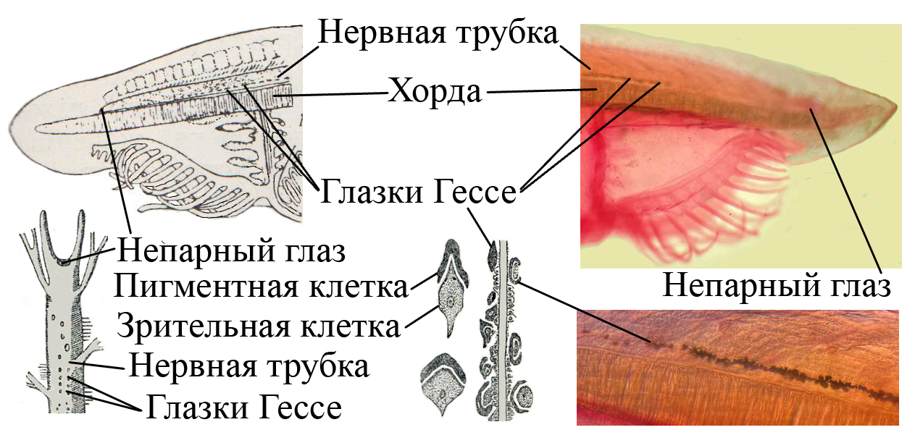
2.2. Световоспринимающая система ланцетника
На препарате при большом увеличение хорошо видна хорда, над которой проходит нервная трубка. По ходу нервной трубки видны глазки Гессе, в виде темных точек. В самом начале нервной трубки расположен непарный глаз (рис.7).
Рис. 7. Поперечный срез ланцетника. А. Схема. Б. препарат
Рассмотреть препарат, зарисовать.

Slide 15
4. Орган вкуса. Вкусовые сосочки
Язык – мышечный орган, на поверхности которого располагаются вкусовые рецепторы. Кроме языка механорецепторы щек, губ и слизистой оболочки нёба также принимают участие в формировании вкусового ощущения.
Вкусовой анализатор представлен скоплениями клеток, среди которых есть клетки-рецепторы, вспомогательные нерецепторные клетки и базальные клетки (стволовые клетки). Клетки группируются в небольшие плотные сферической формы скопления, которые называются вкусовыми почками (вкусовые луковицы). Залегают вкусовые луковицы в выростах эпителия языка, которые называются вкусовыми сосочками.
Существует несколько типов вкусовых сосочков (листовидные, грибовидные, желобовидные).

Slide 16
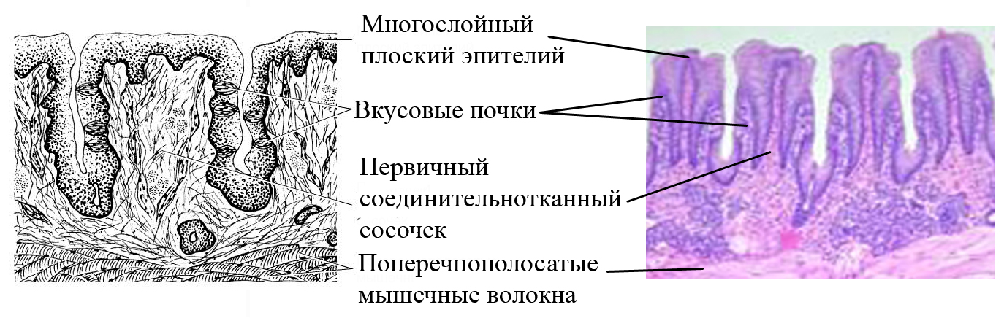
Вкусовые луковицы в листовидных сосочках языка
При большом увеличение рассмотрите препарат. В поле зрения видны эпителиальный и собственный слой слизистой оболочки поверхности языка. Рельеф слизистой оболочки – неровный, представлен листовидными сосочками, между сосочками – узкие просветы (рис.8). Листовидные сосочки представляют собой 5-8 разделенных бороздками складок. Каждый сосочек имеет прямоугольную форму, а собственная пластинка вдается в эпителий в виде трилистника. На боковых поверхностях сосочка в эпителии определяются образования округлой формы – вкусовые луковицы.
Рис.8. Препарат вкусовые луковицы в листовидных сосочки языка. Фото и схема препарата.
Рассмотреть препарат, зарисовать
Notes:
При большом увеличение рассмотрите препарат. В поле зрения видны эпителиальный и собственный слой слизистой оболочки поверхности языка. Рельеф слизистой оболочки – неровный, представлен листовидными сосочками, между сосочками – узкие просветы (рис.8). Листовидные сосочки представляют собой 5-8 разделенных бороздками складок. Каждый сосочек имеет прямоугольную форму, а собственная пластинка вдается в эпителий в виде трилистника. На боковых поверхностях сосочка в эпителии определяются образования округлой формы – вкусовые луковицы. Над каждым вкусовым анализатором расположена вкусовая пора, которая открывается во вкусовую ямку – отверстие, в которое проникают молекулы еды для взаимодействия со вкусовыми клетками. Каждая чувствительная клетка имеет вкусовой волосок с хеморецепторами. Когда он соприкасается с молекулой пищи, клетка посылает мозгу импульс о раздражение. Импульс проходит через черепной нерв, который соединяет вкусовые рецепторы с мозгом.

Slide 17
5. Органы осязания
5.1. Кожа с волосяной луковицей человека
Осязание - это способность воспринимать различные воздействия внешней среды посредством органов осязания и преобразовывать поступающие сигналы в соответствующий вид чувствительности. Разнообразные осязательные рецепторы позвоночных находятся в коже, мышцах, сухожилиях, суставах, фасциях, некоторых слизистых оболочках.
Кожа покрывает поверхность тела и является одним из наиболее крупных органов; к ее производным у человека относятся потовые и сальные железы, а также волосы и ногти. Ладони и подошвы покрыты толстой кожей, в которой волосы и сальные железы отсутствуют. Тонкая кожа встречается на остальных частях тела и содержит волосы, потовые и сальные железы. Кожа состоит из тонкого эпидермиса и слоя дермы.

Slide 18
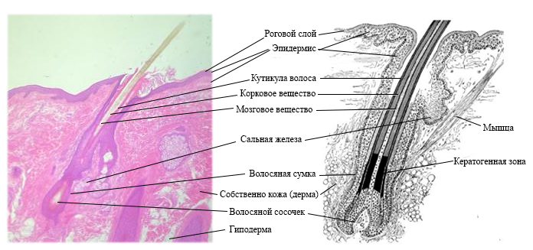
.
5.1. Кожа с волосяной луковицей человека
В поле зрения хорошо заметен волос, глубоко вдающийся в дерму. В волосе различают стержень, располагающийся выше поверхности кожи, и корень, лежащий ниже уровня ее поверхности. Нижняя часть волоса с расширенным концевым отделом – луковицей, здесь хорошо виден волосяной сосочек (см. фото). Волос окружает волосяная сумка, внутренний слой которой образован видоизмененными клетками эпидермиса. В промежуток между волосом и внутренним слоем волосяной сумки открывается выводной проток сальной железы. К нижней части сумки подходит собственная мышца волоса, поднимающая волос.
В дерме располагаются потовые железы, скрученные в клубок, в нижней части они имеют вид беспорядочно расположенных срезов канальцев - клубочков. Выводные протоки не всегда видны.
Рис._9. Строение кожи с волосяной луковицей. Многослойный эпителий. А - Фото и схема препарата.
Рассмотреть и изучить препарат, зарисовать.

Slide 19
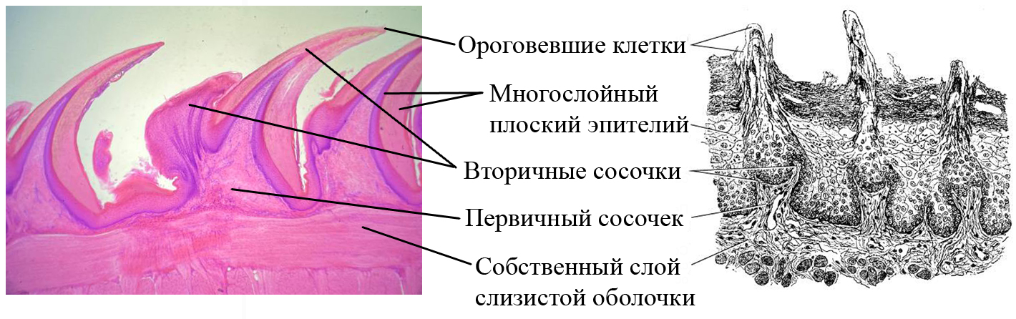
5.2. Нитевидные сосочки языка кошки
В поле зрения видны эпителиальный и собственный слой слизистой оболочки поверхности языка. Рельеф оболочки неровный, представлен выростами слизистой оболочки, нитевидными сосочки. Между сосочками видны узкие просветы. Каждый сосочек выступает над поверхностью слизистой оболочки органа (вторичный сосочек), имеет конусовидную форму, покрыт многослойным плоским ороговевающим эпителием, а собственная пластинка вдается в эпителий (первичный сосочек). Нитевидные сосочки не содержат вкусовых рецепторов, они нужны для механической обработки пищи и осязания текстуры пищи.
Рис._10. Препарат нитевидные сосочки языка кошки. Фото и схема препарата.
Рассмотреть препарат, зарисовать.

Slide 20
Литература
Биология: учебник: в 2 т./ под ред. В.Н. Ярыгина. – М.: ГЭОТАР-Медиа, 2011. – Т.2. – 736 с.
Биология. Руководство к лабораторным занятиям: учебное пособие/Под ред. Н.В. Чебышева. – 2-е изд., М.: ГЭОТАР-Медиа, 2011. – 284 с.
Биология: руководство к практическим занятиям: учебное пособие/ под ред. В.В. Маркиной. – М.: ГЭОТАР-Медиа, 2010. – 448 с.

Slide 21
Ответьте на вопросы
Укажите что является микроскопическими отложениями кристаллов в мешочках внутреннего уха? Какую функцию они выполняют?
Что понимают под тактильной чувствительностью?
На каких сроках гистации происходит закладка хрусталика?
Из каких отдельных единиц состоит фасеточный глаз насекомых?
Что позволяет ланцетнику различать свет и тьму, ориентироваться в пространстве?

